Slide 1






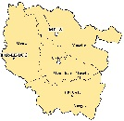
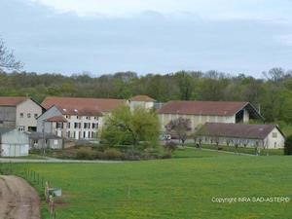


INRA Unité Aster
( Ferme expérimentale d’Etat)
CARTE D’IDENTITE
Adresse : 8 chemin du Houillon 88600 Mirecourt
Téléphone : 03.29.38.59.11
Mail : mathieu.godfroy@inra.fr
Type d’agriculture exercé :
Agriculture Biologique et système agri-alimentaire autonome
Main-d’œuvre permanente en 2017 :
3,5 Temps pleins répartis sur 10 techniciens recherche.
Superficie totale de l’exploitation agricole au 31/12/2016 : 238 ha
dont 135 ha en prairie permanente, 110 ha en rotation culturale.
Type d’activité de l’exploitation :
Expérimentation / Recherche / Polyculture / Elevage
ZOOM SUR LES PRODUCTIONS ANIMALES ET VEGETALES
☑ Céréales
☑ Légumineuses
☑ Légumes
☑ Vaches Laitières
☑ Ovins
☑ Porcins
ZOOM SUR LES PRODUCTIONS DE LEGUMINEUSES A DESTINATION DE
L’ALIMENTATION HUMAINE EN 2017
 | Lentillon de champagne / seigle | Lentille verte / cameline | Lin / Pois chiche
Années de culture | 2017
Fournisseurs Graines/Semences | Probiolor
Surfaces dédiées | 2,5 ha | 2,5ha | 3,79ha
Quantités récoltées | 4,5 t/ha | 5 t/ha | 4,5t/ha
Valorisation des productions | Graine
Circuits de distribution | Vente à Probiolor
Fiche réalisée par Benjamin Gerondi janvier 2018

